Slide 1
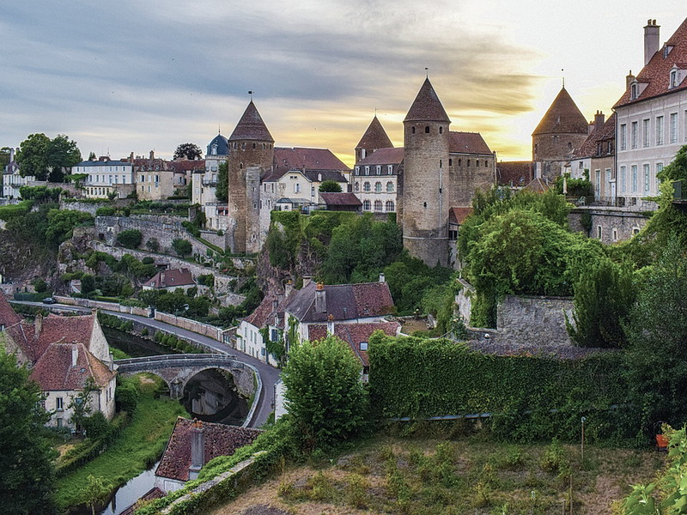
Cité médiévale de Semur-en-Auxois
située dans le département de la Côte-d'Or en région
Bourgogne-Franche-Comté.
D'après la légende la cité aurait été construite par
Hercule suite à son voyage en Espagne ??

Slide 2
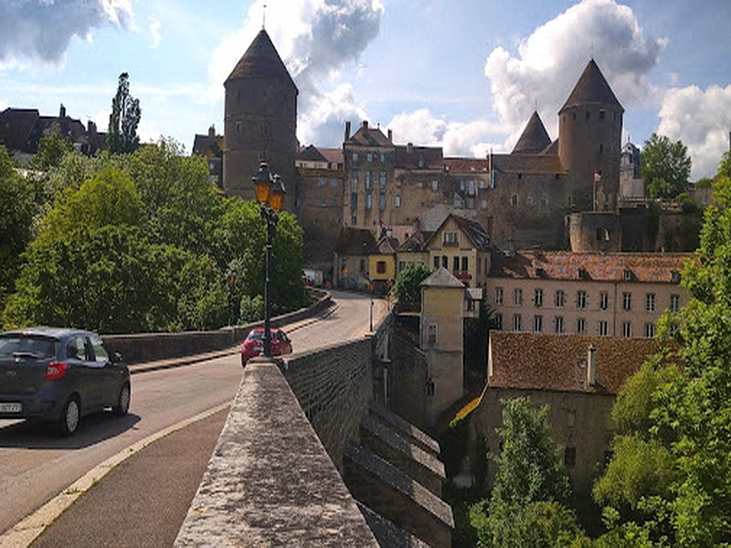
le pont Joly un des axes d'entrée de la ville de Semur-en-Auxois. Il a été construit en 1779.

Slide 3
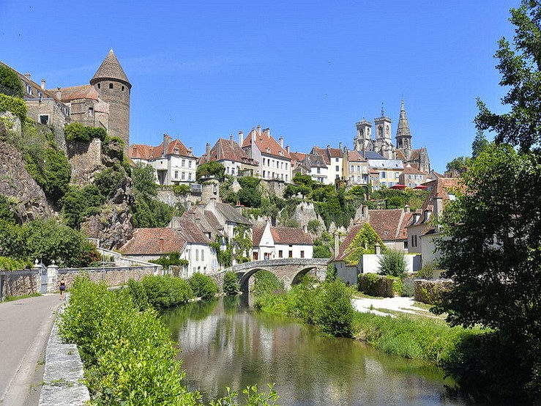
Une citadelle à découvrir
Semur-en-Auxois est une ville au riche patrimoine historique. S’y promener, c’est s’offrir un joli voyage dans le temps.

Slide 4
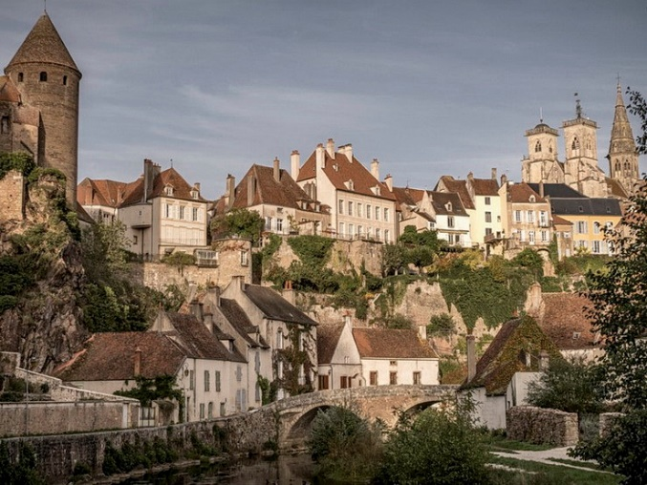
En arrivant à Semur en Auxois on remarque la belle collégiale
Notre Dame dont les deux tours s’élèvent au dessus des maisons

Slide 5
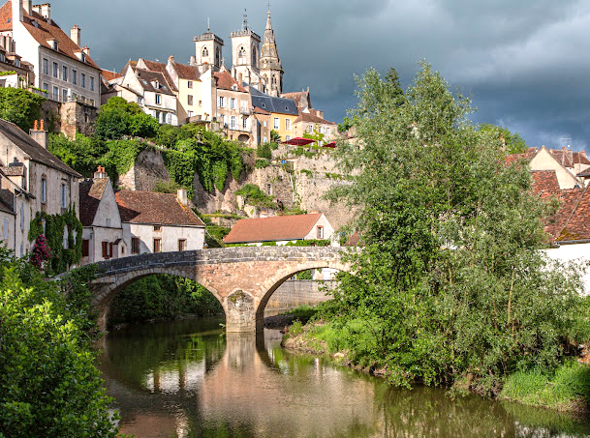
Le pont Pinard, ou Pignard sur la vue de Belleforest permettait l’accès à la chaume Pertuisot. Il a été détruit ou largement endommagé à diverses reprises par des crues,

Slide 6
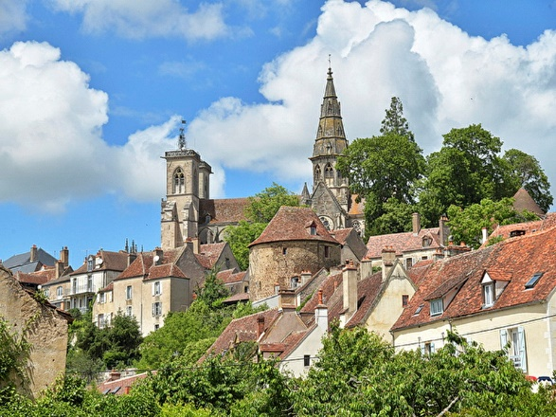
cité médiévale , situé dans la région Bourgogne , sur son plateau de granite rose et bordée par la rivière appelée l‘Armançon

Slide 7
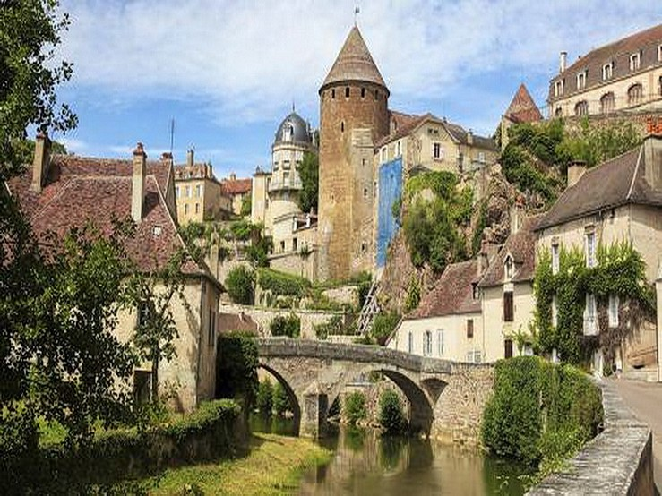
Le pont Pinard a été achevé au XVIII e siècle. Derrière lui, s’élève la cité médiévale sur son éperon de granit.

Slide 8
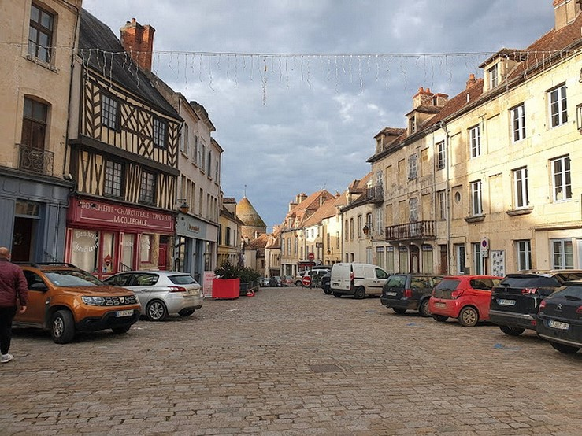
Le centre du village

Slide 9
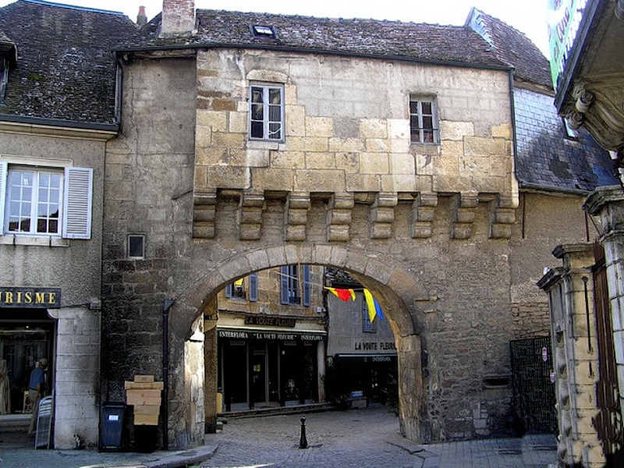
Barbacane, en avant de la Porte Sauvigny avec ses mâchicoulis sur corbeaux en protection de la porte de Sauvigny

Slide 10
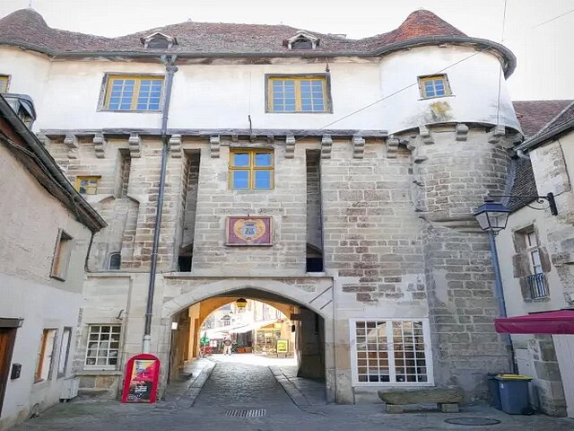
Porte Sauvigny qui jadis comportait une herse et un pont-levis

Slide 11
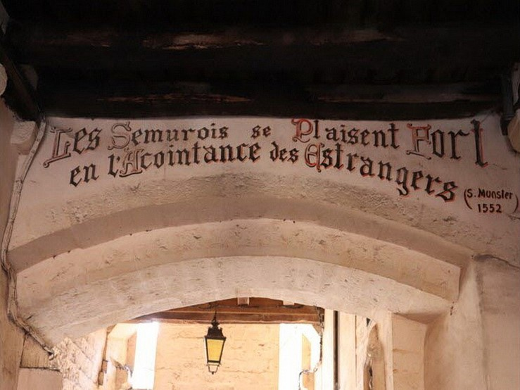
La porte de Sauvigny avec la devise des semurois

Slide 12
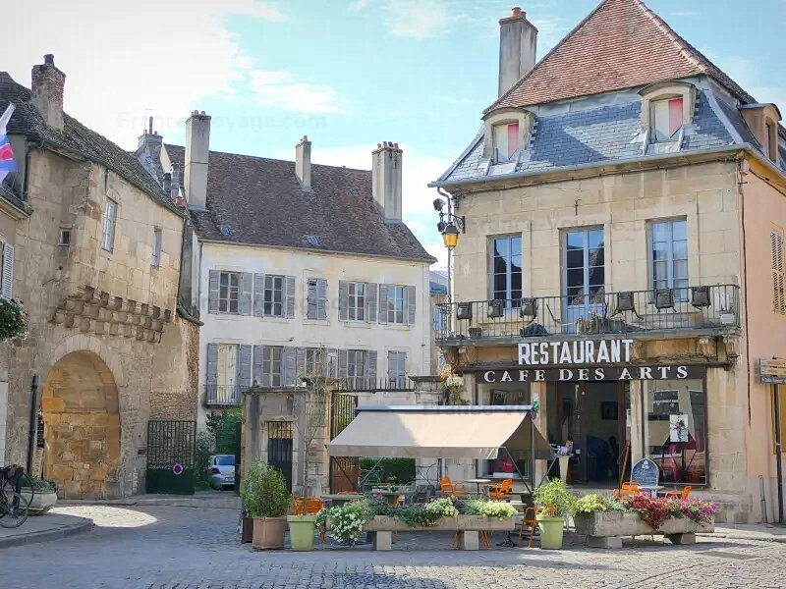
Découverte de la cité médiévale

Slide 13
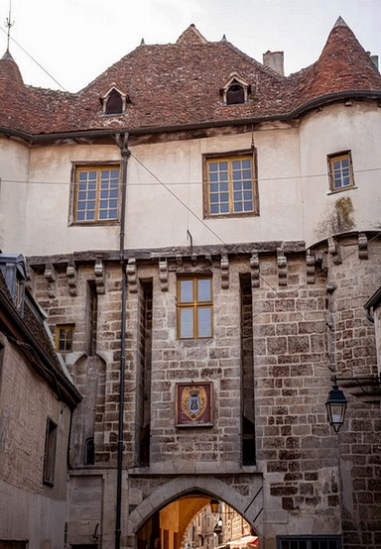
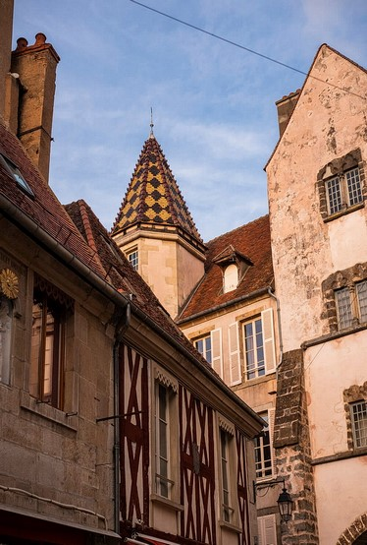
Visite cité médiévale

Slide 14
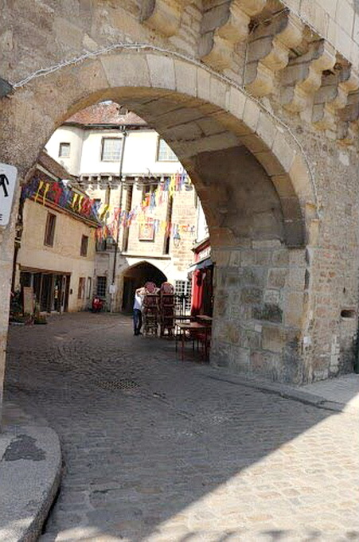
porte de Sauvigny.
La Barbacane est l'avant-porte de défense de la porte Sauvigny.

Slide 15
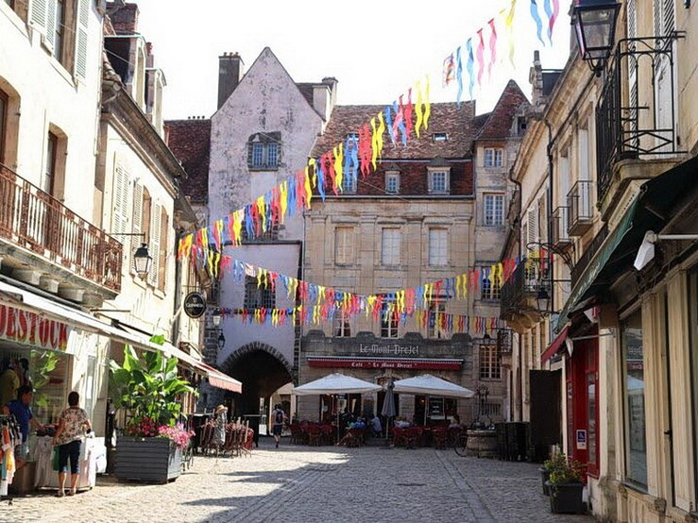
La rue Buffon menant à la porte Guiller
Édifiée en 1328

Slide 16
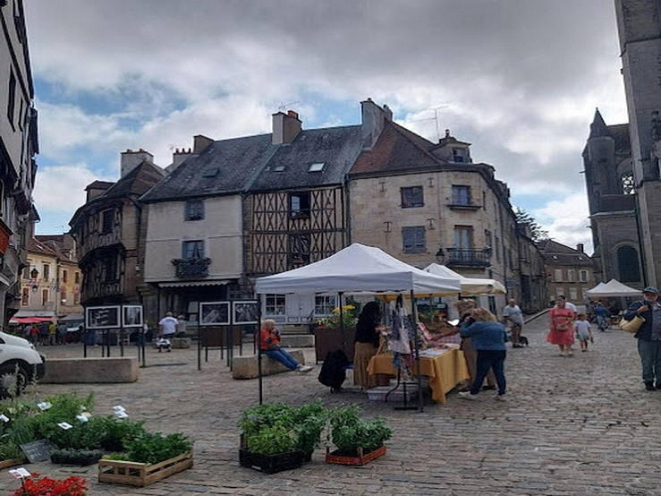
place Notre-Dame)

Slide 17
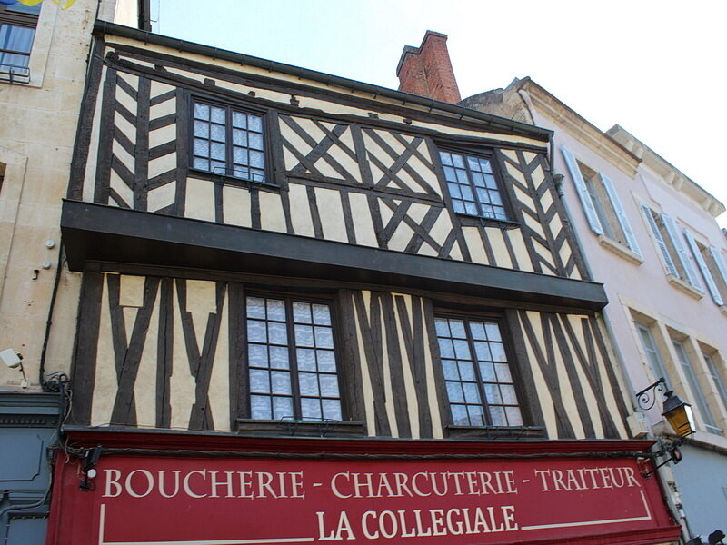

Slide 18
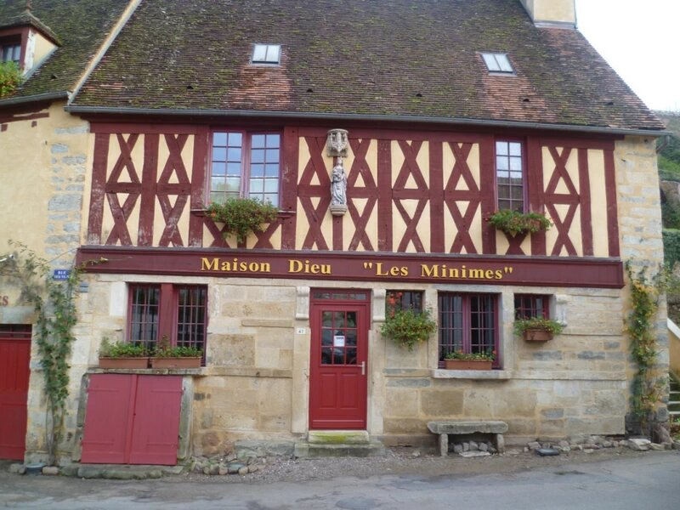
Quelques façades principales de maisons de Semur-en-Auxois à structures en pan de bois antérieures à 1550

Slide 19
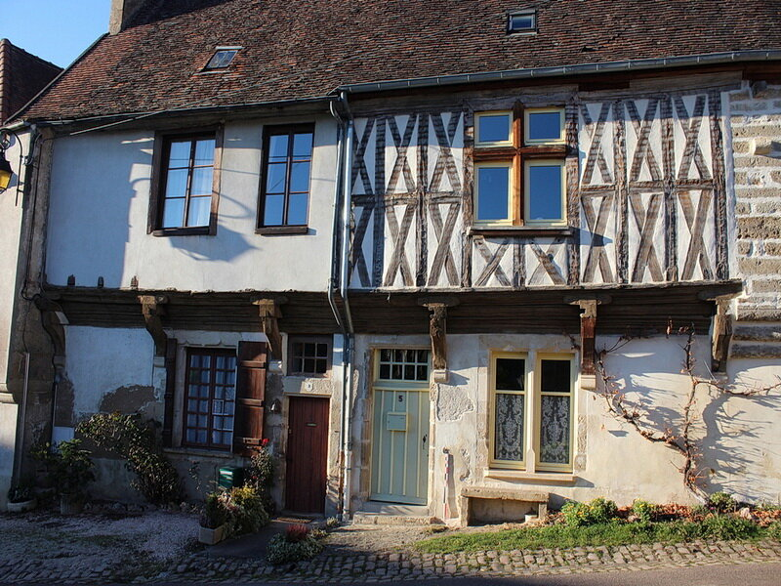

Slide 20
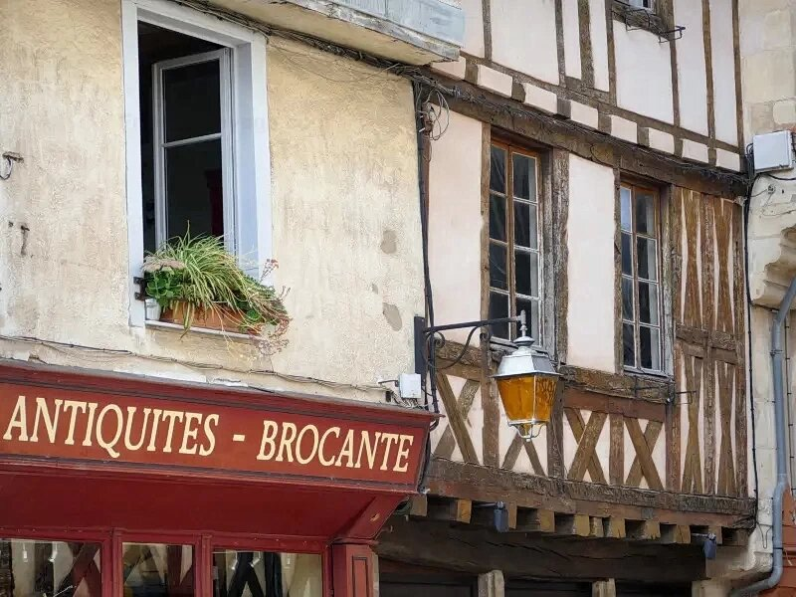

Slide 21
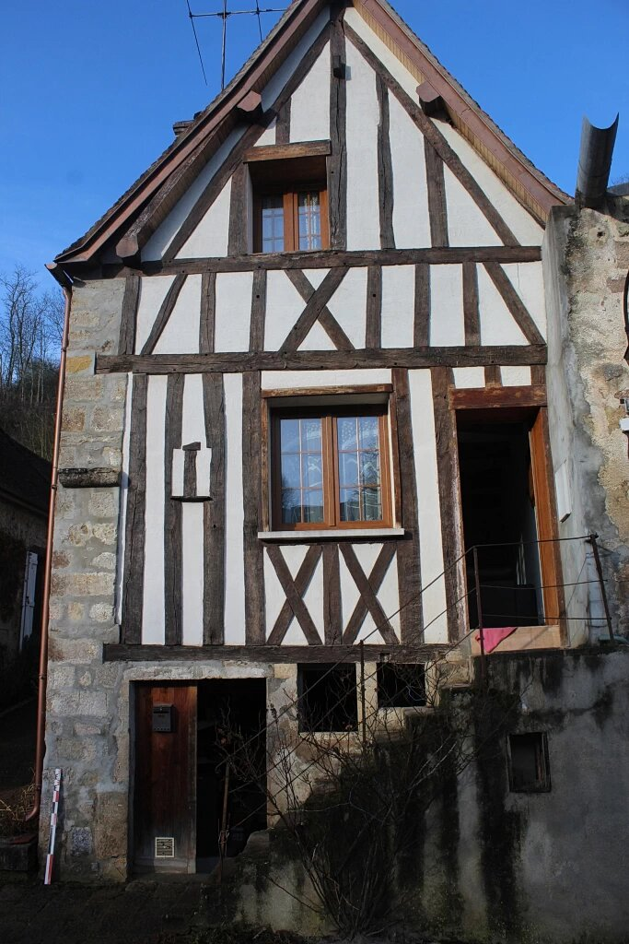
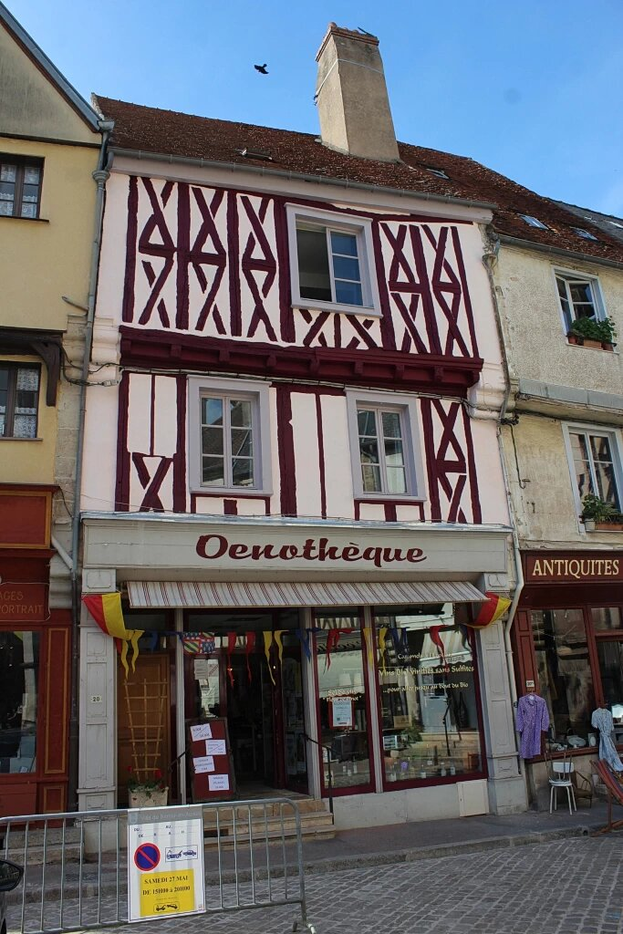

Slide 22
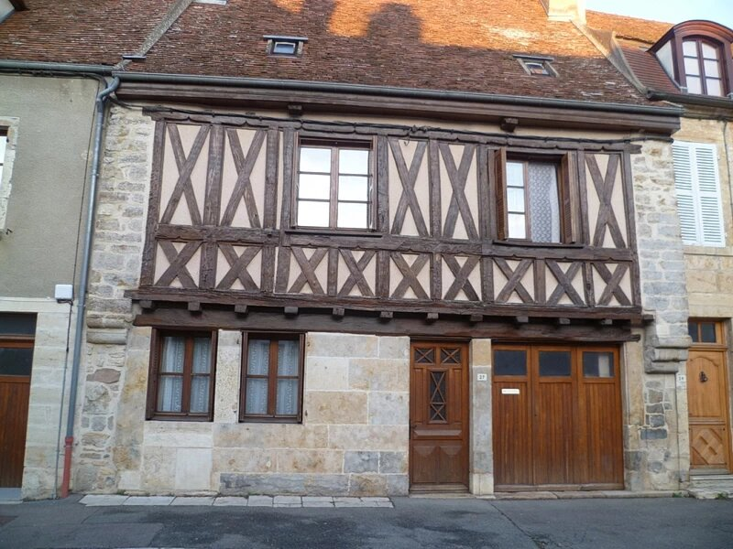

Slide 23
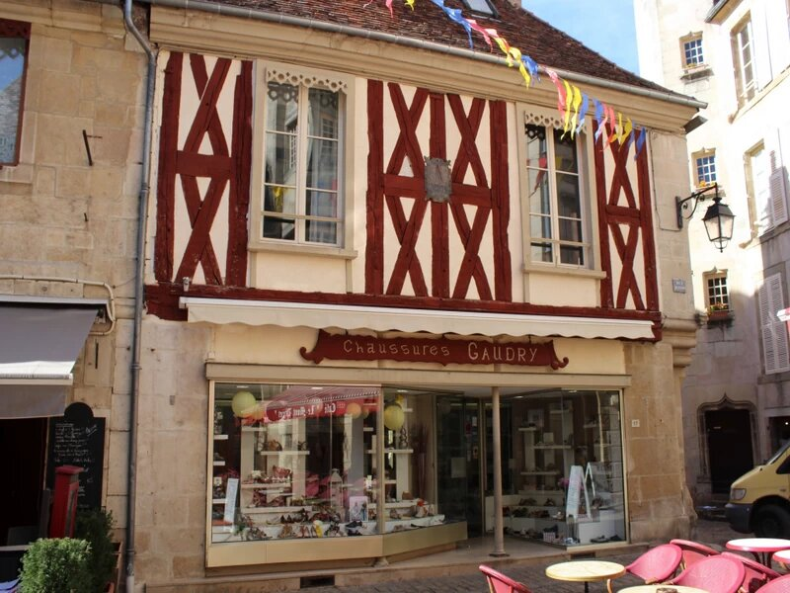
Nombreuses de ces maisons se trouvent autour
de la place Notre Dame et dans les ruelles attenantes

Slide 24
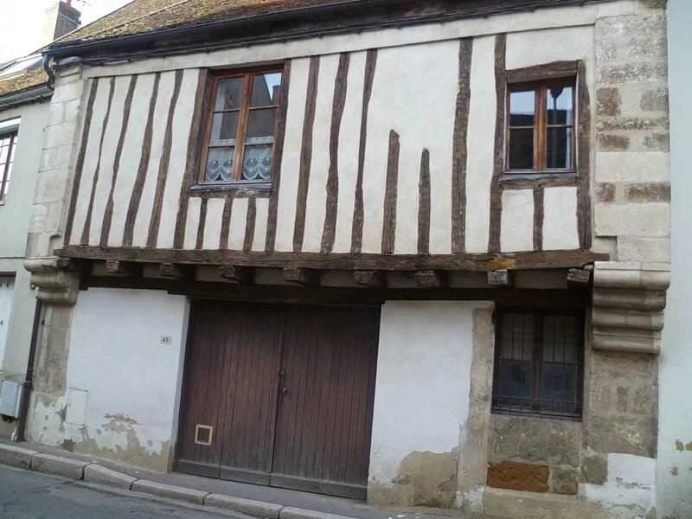

Slide 25
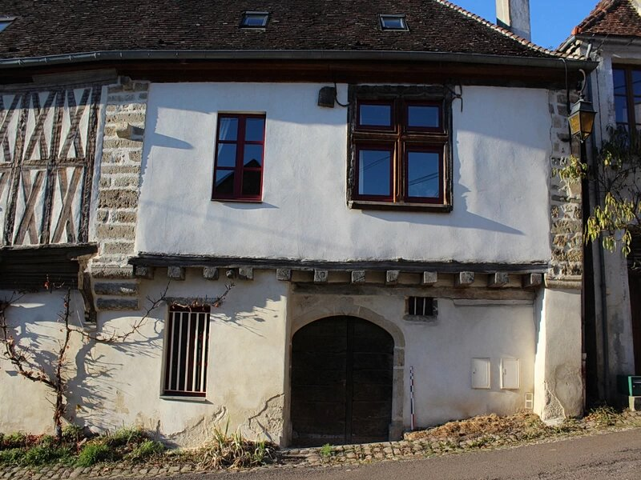

Slide 26
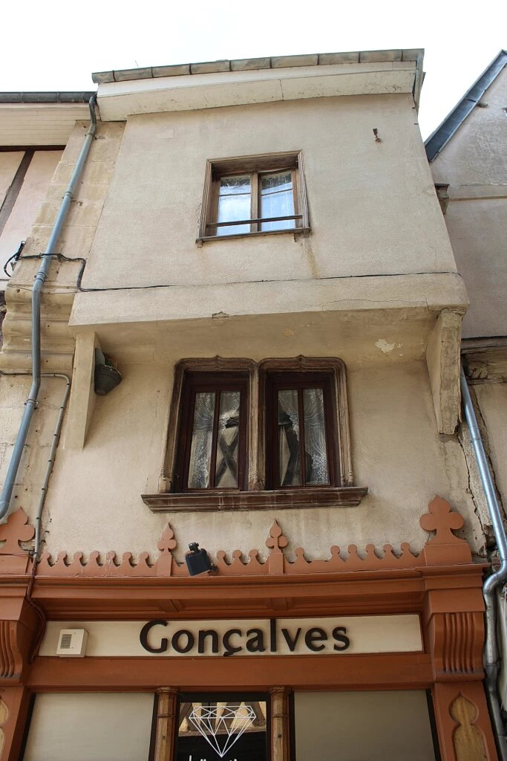
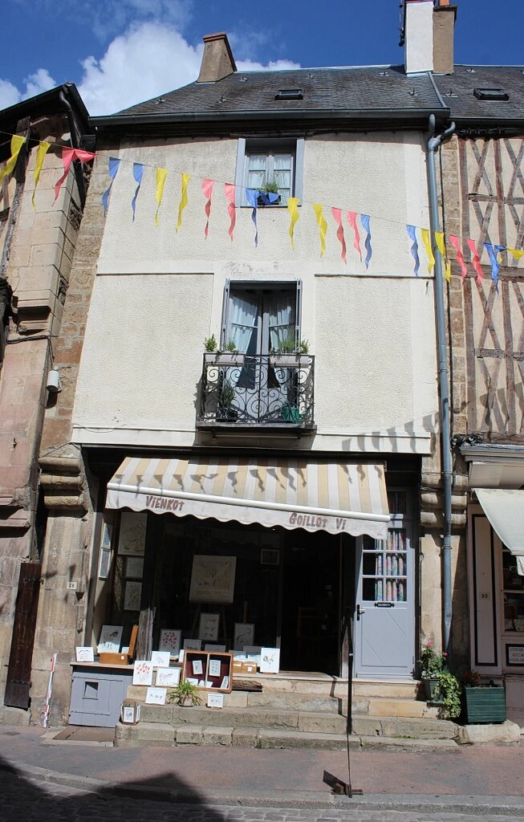

Slide 27
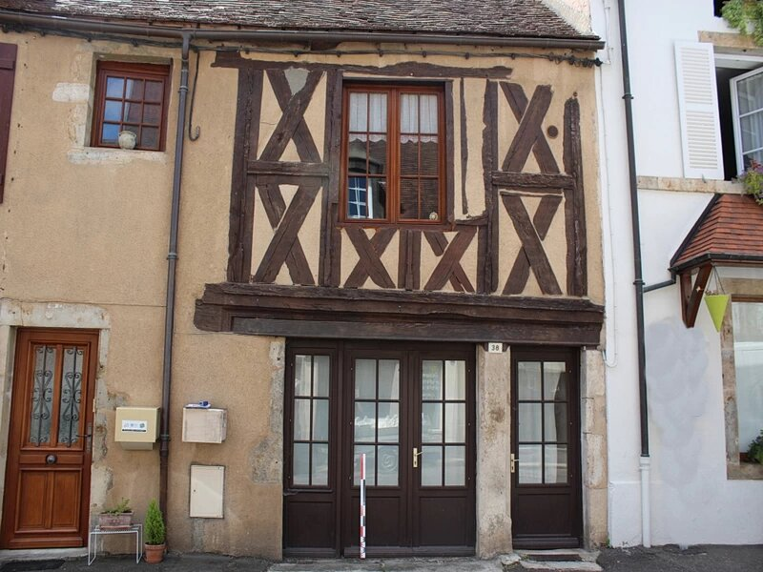
Toutes ces structures en pan de bois sont antérieures à 1550

Slide 28
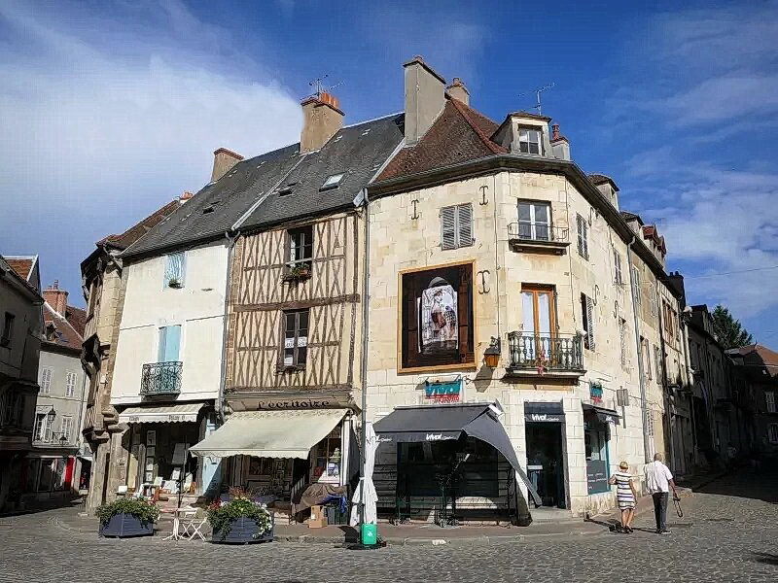

Slide 29
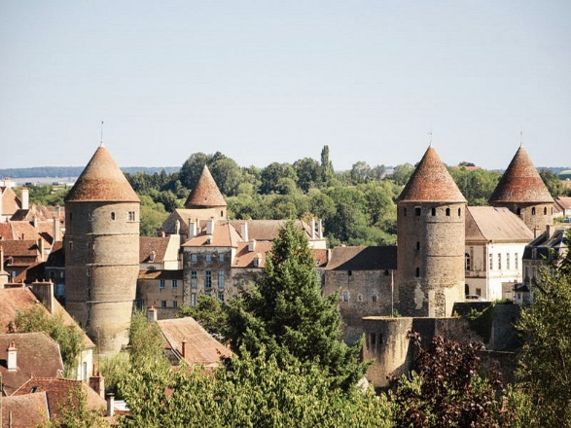
Tour de la Gehenne
la tour
de l'Orle-d'Or,
tour
de la Prison
la tour Margot

Slide 30
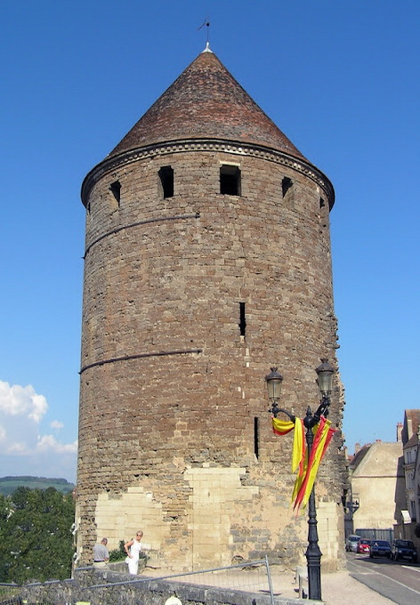
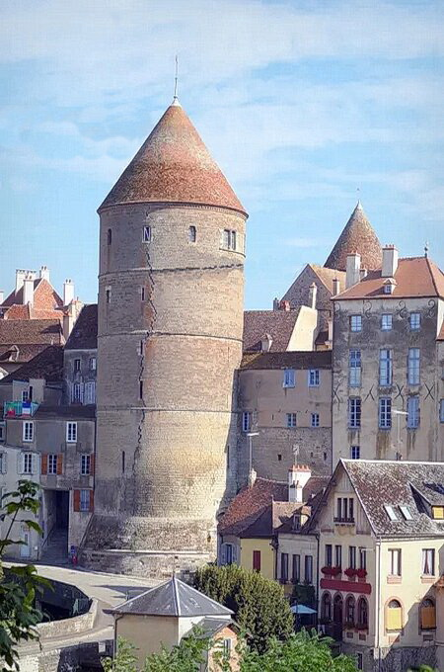
La tour de l’Orle d’Or
Tour de la Gehenne ou
Tour Pordeau
42 mètres de haut 5 mètres d’épaisseur sur 4 niveaux

Slide 31
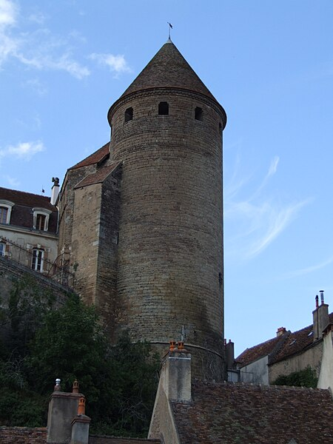
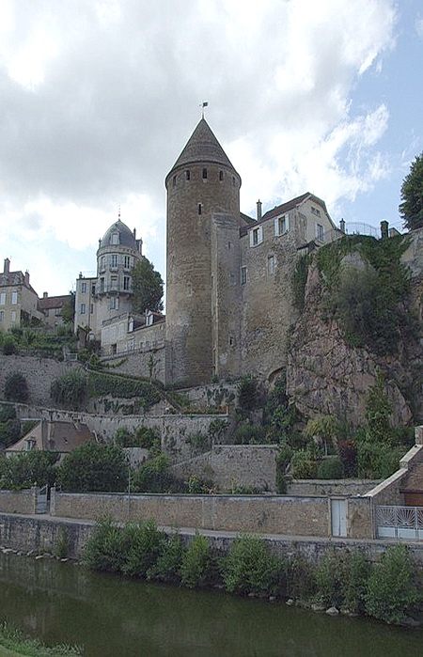
Tour de la Gehenne
Ancien grenier à sel
elle servit d'entrepôt pour l'artillerie du Donjon.
Tour de la Prison possède
encore sa courtine attenante.

Slide 32
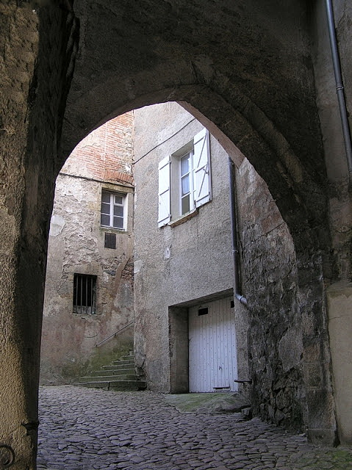
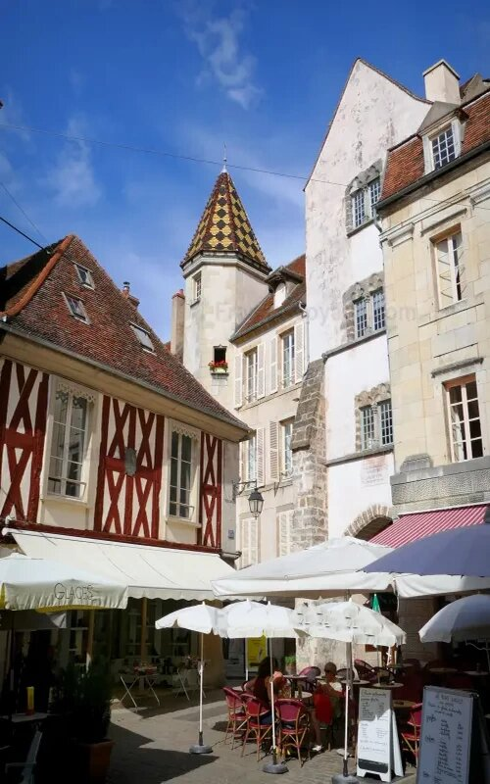
Porte de la Vierge

Slide 33
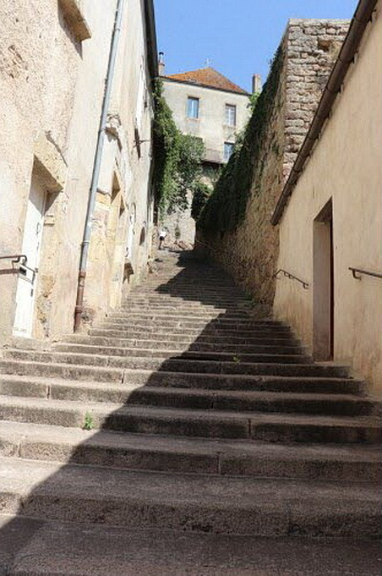
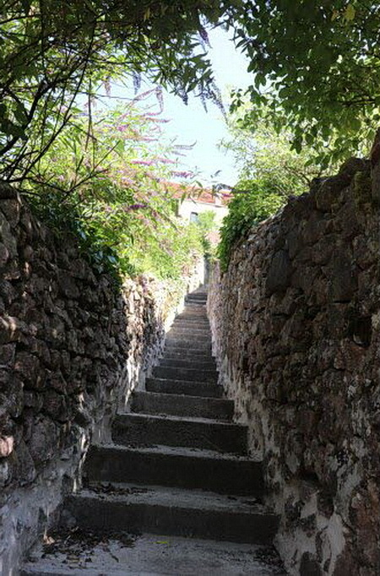
De nombreuses petites ruelles escarpées comme celle-ci permettent de sillonner la ville de part en part
L'escalier du fourneau. 141 marches taillées dans la pierre pour remonter au cœur de la ville

Slide 34
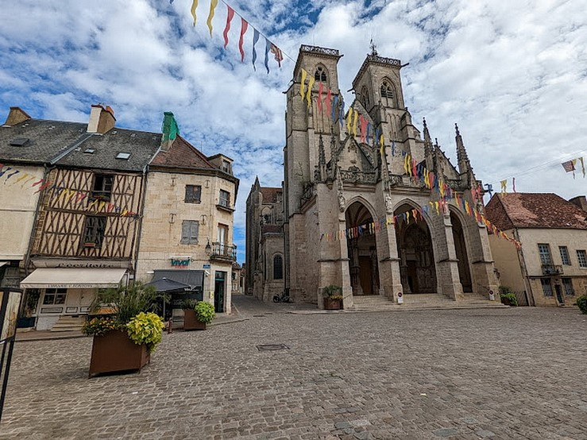
Notre Dame
L'église Notre Dame de Semur-en-Auxois dont la construction a débuté en 1220 , possède un vaste porche à trois portails

Slide 35
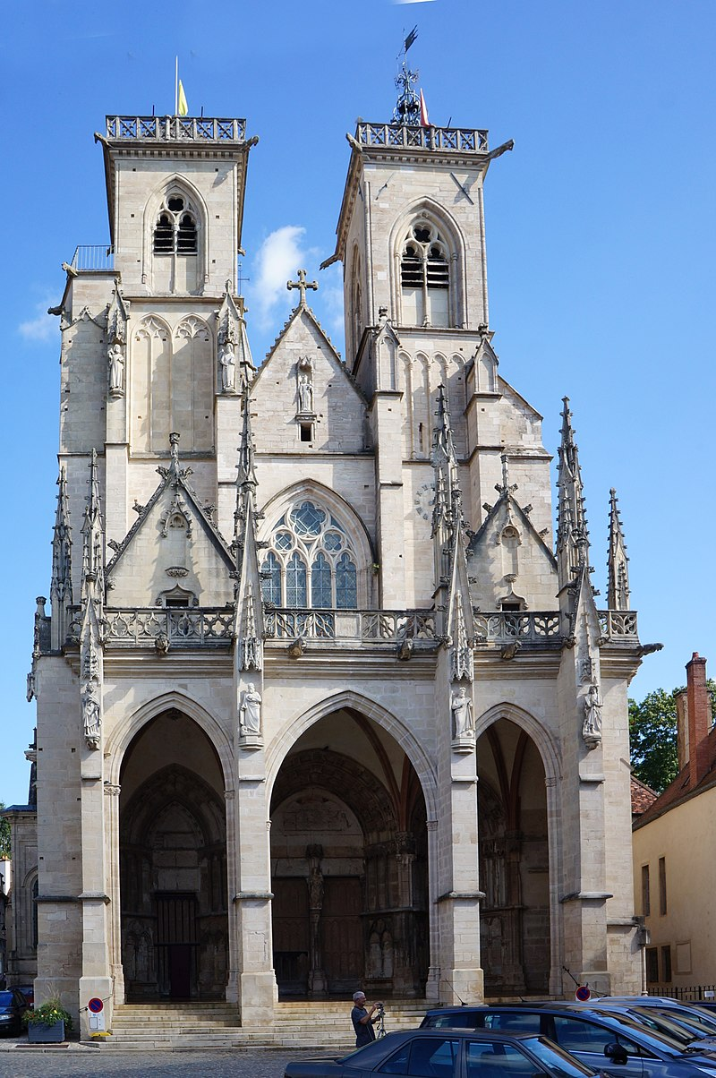
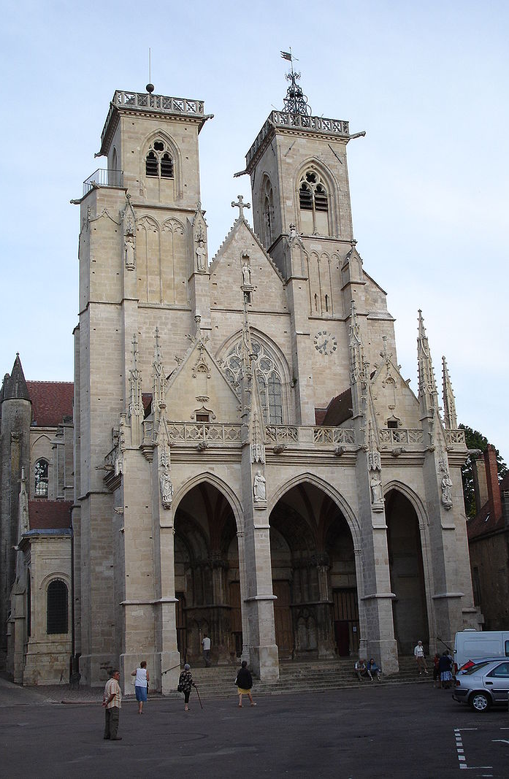
C'est l'une des plus belles églises de Bourgogne.
L'élégance de sa construction gothique est magnifiée par
la richesse ornementale qui s'offre au regard

Slide 36
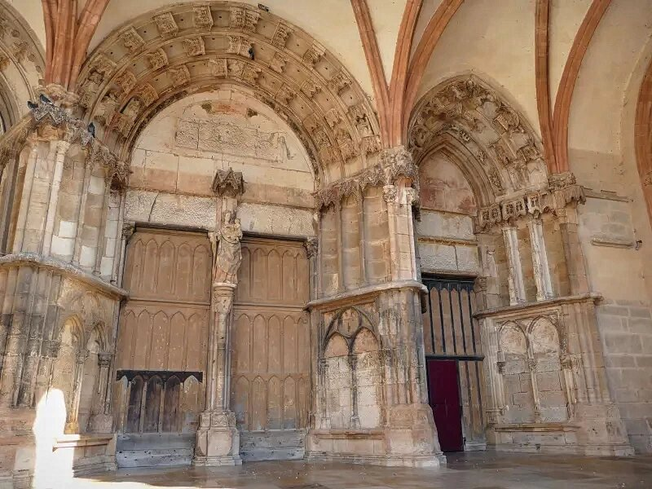
La façade, qui donne sur la place Notre-Dame, est dotée de deux tours carrées tandis que le transept est coiffé d’un clocher octogonal, d'une hauteur de 58 mètres.

Slide 37
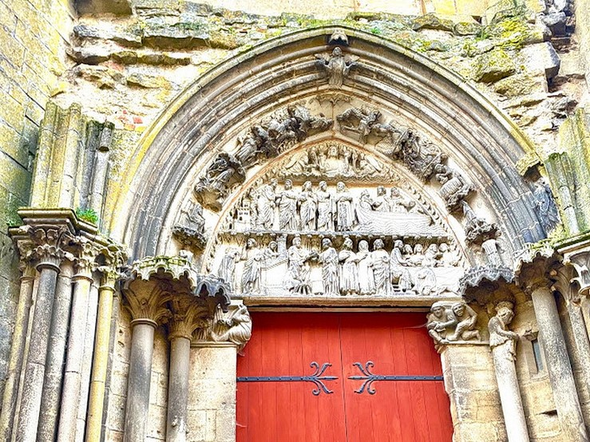
Porte latérale des Bleds

Slide 38
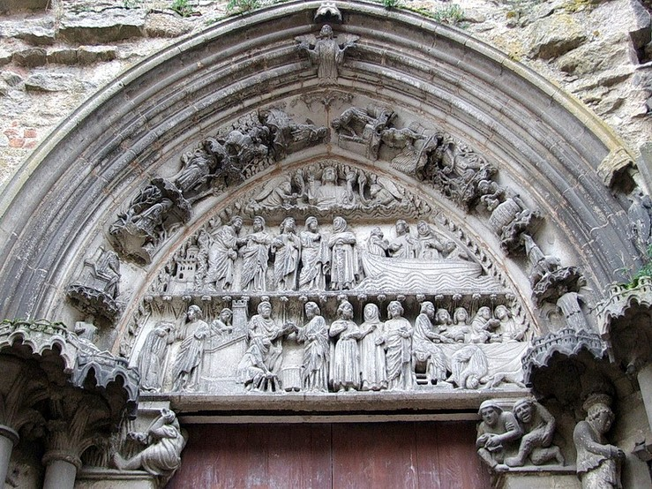
Tympan porte des Bleds face nord
Avec son calendrier sculpté

Slide 39
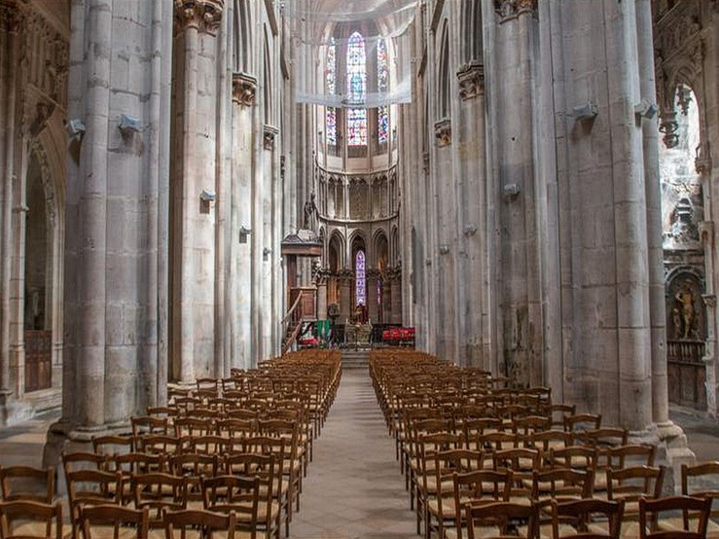
La nef de sept travées est bordée de deux collatéraux auxquels ont été ajoutés des chapelles au cour des XVe et XVIe siècles.

Slide 40
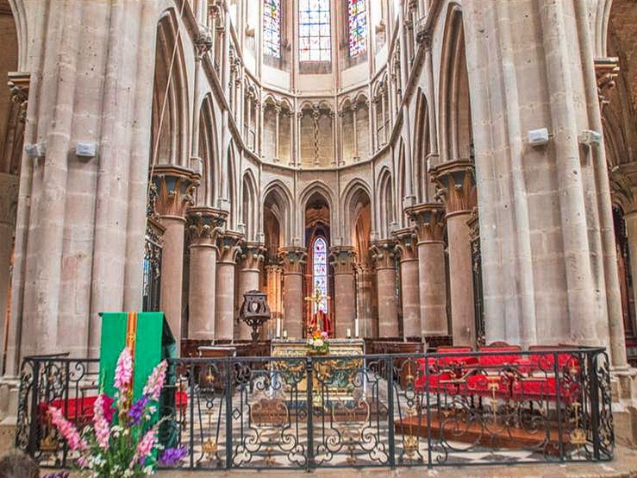
L’intérieur de la collégiale notre Dame
Surprend par l’étroitesse de sa nef centrale du
XVIII et XIV ème siècle

Slide 41
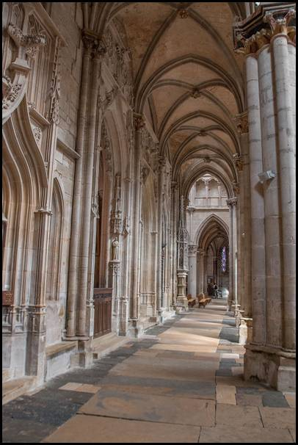
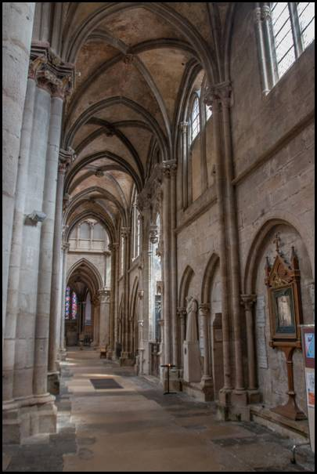
Les collatéraux
gauche
droite

Slide 42

Le maître autel en chêne date du 18ème siècle. Les moulures et sculptures dorées sont réalisées à la feuille d'or.

Slide 43

Le maitre autel en chêne date du XVIIIe siècle

Slide 44

Chapelle de la vierge

Slide 45

Chapelle saint Joseph

Slide 46


Slide 47

Chapelle Notre-Dame.

Slide 48


Napoléon I er original en plâtre. Le bronze est sur la colonne Vendôme à Paris.
un polychromée datée du XVIe siècle et représentant saint Eloi.

Slide 49


Arbre de Jessé du XVe siècle,

Slide 50

Arbre de Jessé du XVe siècle, repeint au milieu du XVIe
Le haut

Slide 51

Le bas

Slide 52

Découvrir les magnifiques vitraux de l'église Notre-Dame

Slide 53


Vitraux représentant des soldats de la 1ère guerre mondiale, inauguré en 1927, don des anciens soldats Américains dont la 78è division avait son QG à Semur-en-Auxois entre août 1918 et mai 1919.

Slide 54


L’orgue date du XVII au XIX ème siècle

Slide 55


chaire à prêcher - XVIIe
Christ aux cinq plaies - XVIe

Slide 56

Mise au Tombeau.
À l'intérieur de Notre-Dame, chapelle du Saint-Sépulcre, la mise au tombeau

Slide 57

Les stalles du chœur sont finement sculptées

Slide 58


Dans le chœur se trouve un lutrin du XVIIIe siècle
Sculpture des stalles

Slide 59


Le ciborium mesure 7 m de haut
Il servait à conserver les huiles saintes

Slide 60


Slide 61


Slide 62

Le dernier loup abattu dans la région en 1886

Slide 63

Portion de rempart avec ses tours en partie arasées

Slide 64

De l'enceinte urbaine de 1372, reprise et renforcée en 1417 et formée à l'origine de 18 tours
et de 5 portes, ne subsiste qu'une partie restreinte.

Slide 65

En 1354, les murs du château furent réparés sur ordres du gouverneur de Bourgogne . En 1358, des hourds furent ajouté
en haut des tours par le gouverneur de Bourgogne.

Slide 66

Le pont de la Poissonnerie ou de la Saussiotte détruit par une crue en 1835 et reconstruit à l'identique.

Slide 67

Cité médiévale de SEMUR
Une ville riche en histoire , flâner dans les rues de cette cité , pousser les portes pour découvrir de superbes cours d'hôtels particuliers , la vieille ville avec ses remparts , ses rues pavées , ses maisons anciennes à colombages sont vraiment à voir,
belle cité médiévale à découvrir
Création : PapyRi septembre 2024

